Slide 1
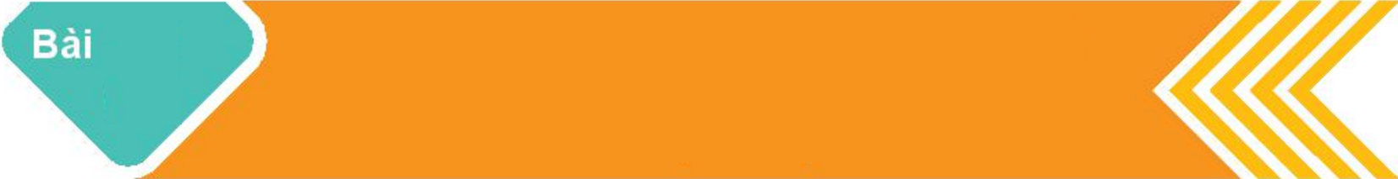
ÔN TẬP HỌC KÌ I
HÌNH HỌC (1 tiết)
TOÁN HÌNH HỌC
➉
1
KIẾN THỨC CẦN NHỚ
1
2
2
CÁC BÀI TẬP TRẮC NGHIỆM
3
BÀI TẬP TỰ LUẬN
4

Slide 2

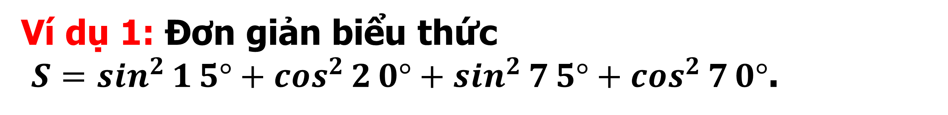
$$x$$
$$x$$
BÀI TẬP TỰ LUẬN
Hoạt động 1
Ví dụ 1: Đơn giản biểu thức
$S=\sin^{2}{1}5°+\cos^{2}{2}0°+\sin^{2}{7}5°+\cos^{2}{7}0°$.
Lời giải.
Hai góc $15°$ và $75°$ phụ nhau nên $\sin{7}5°=\cos{1}5°.$
Hai góc 20$°$ và $70°$ phụ nhau nên $Cos70°=sin20°$
Do đó $S=\sin^{2}{1}5°+\cos^{2}{2}0°+\sin^{2}{7}5°+\cos^{2}{7}0°$
$=\sin^{2}{1}5°+\cos^{2}{2}0+\cos^{2}{1}5°+\sin^{2}{20}°$
$=\left(\sin^{2}{1}5°+\cos^{2}{1}5°\right)+\left(\sin^{2}{2}0°+\cos^{2}{2}0°\right)$
$=2$.

Slide 3

$$x$$
$$x$$
BÀI TẬP TỰ LUẬN
Ví dụ 2: Cho tam giác $ABC$ có $a=6,b=8,c=10.$ Tính $\hat{C},S,r$.
Lời giải.
Áp dụng công thức: $c^{2}=a^{2}+b^{2}−2ab\cos{C}$
$$⇒\cos{C}=\frac{a^{2}+b^{2}−c^{2}}{2ab}$$
$=\frac{6^{2}+8^{2}−10^{2}}{2.6.8}=0$
Suy ra $\hat{C}=90^{∘}$ hay tam giác $ABC$ vuông tại $C$.
Áp dụng công thức: $S=\frac{1}{2}ab=\frac{1}{2}.6.8=24$.
Áp dụng công thức: $\frac{c}{\sin{C}}=2R$
$⇒R=\frac{c}{2\sin{C}}=5.$

Slide 4
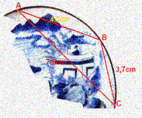
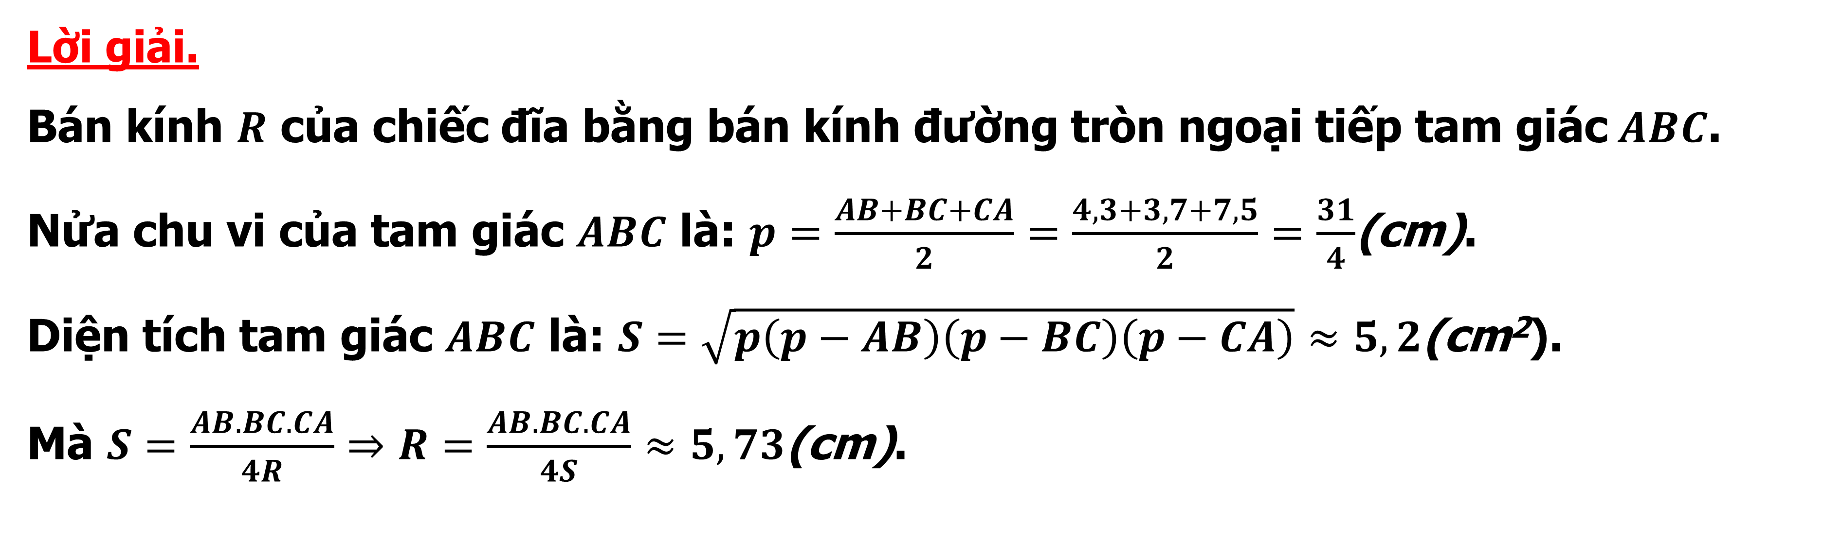
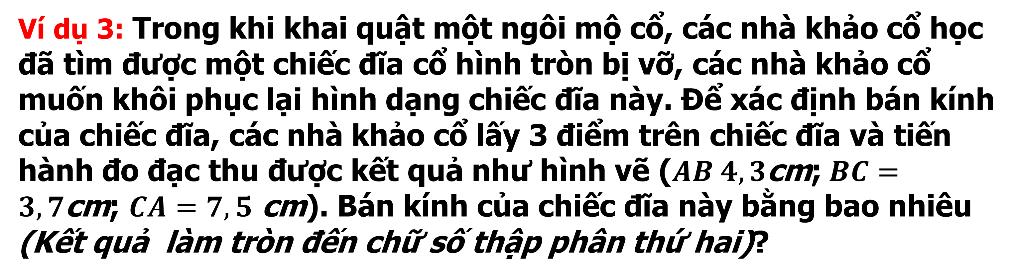
$$x$$
$$x$$
BÀI TẬP TỰ LUẬN
Ví dụ 3: Trong khi khai quật một ngôi mộ cổ, các nhà khảo cổ học đã tìm được một chiếc đĩa cổ hình tròn bị vỡ, các nhà khảo cổ muốn khôi phục lại hình dạng chiếc đĩa này. Để xác định bán kính của chiếc đĩa, các nhà khảo cổ lấy 3 điểm trên chiếc đĩa và tiến hành đo đạc thu được kết quả như hình vẽ ($AB 4,3$cm;$BC=3,7$cm; $CA=7,5$ cm). Bán kính của chiếc đĩa này bằng bao nhiêu (Kết quả làm tròn đến chữ số thập phân thứ hai)?
Lời giải.
Bán kính $R$ của chiếc đĩa bằng bán kính đường tròn ngoại tiếp tam giác$ABC$.
Nửa chu vi của tam giác $ABC$ là: $p=\frac{AB+BC+CA}{2}=\frac{4,3+3,7+7,5}{2}=\frac{31}{4}$(cm).
Diện tích tam giác $ABC$ là: $S=\sqrt{p\left(p−AB\right)\left(p−BC\right)\left(p−CA\right)}≈5,2$(cm²).
Mà $S=\frac{AB.BC.CA}{4R}⇒R=\frac{AB.BC.CA}{4S}≈5,73$(cm).

Slide 5
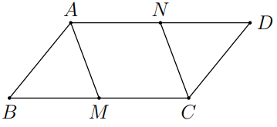
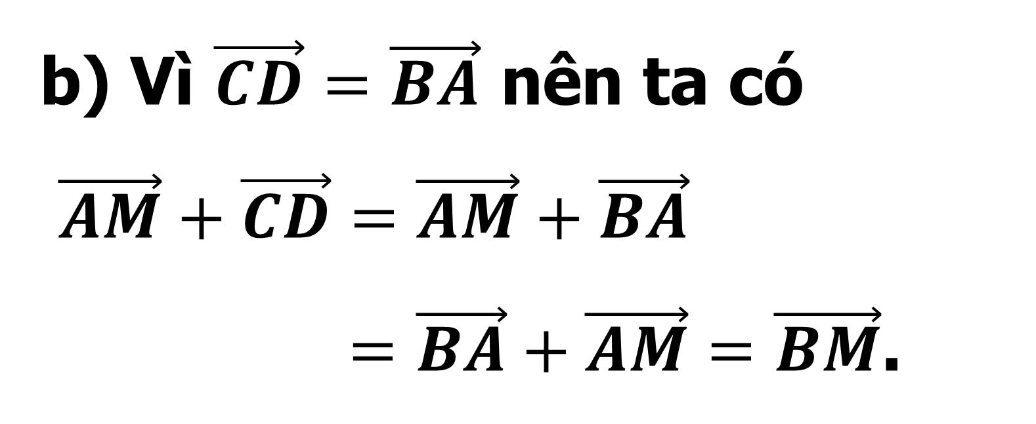


$$x$$
$$x$$
BÀI TẬP TỰ LUẬN
Hoạt động 2
Ví dụ 1: Cho hình bình hành $ABCD$ với $M$ và $N$ lần lượt là trung điểm của $BC$ và $AD$. Tìm tổng của hai vectơ:
a) $\vec{NC}$ và $\vec{MC}$ b) $\vec{AM}$ và $\vec{CD}$
Lời giải:
Vì $\vec{MC}=\vec{AN}$ nên ta có
$\vec{NC}+\vec{MC}=\vec{NC}+\vec{AN}$
$=\vec{AN}+\vec{NC}=\vec{AC}$.
b) Vì $\vec{CD}=\vec{BA}$ nên ta có
$\vec{AM}+\vec{CD}=\vec{AM}+\vec{BA}$
$=\vec{BA}+\vec{AM}=\vec{BM}$.

Slide 6
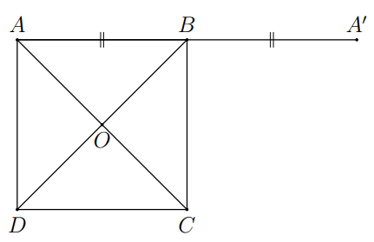
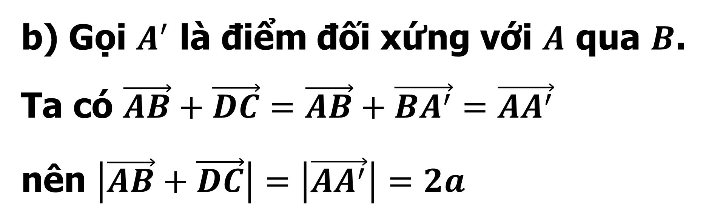

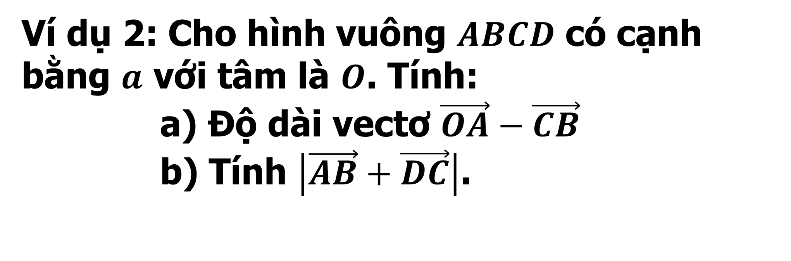
$$x$$
$$x$$
BÀI TẬP TỰ LUẬN
Hoạt động 3
Ví dụ 2: Cho hình vuông $ABCD$ có cạnh bằng $a$ với tâm là $O$. Tính:
a) Độ dài vectơ $\vec{OA}−\vec{CB}$ b) Tính $\left|\vec{AB}+\vec{DC}\right|$.
Lời giải:
Ta có $\vec{OA}−\vec{CB}=\vec{CO}−\vec{CB}=\vec{BO}$
Mặt khác $BO=\frac{1}{2}BD=\frac{1}{2}\sqrt{a^{2}+a^{2}}=\frac{a\sqrt{2}}{2}$.
Nên $\left|\vec{OA}−\vec{CB}\right|=\frac{a\sqrt{2}}{2}$.
b) Gọi $A^{′}$ là điểm đối xứng với $A$ qua $B$.
Ta có $\vec{AB}+\vec{DC}=\vec{AB}+\vec{BA^{′}}=\vec{AA^{′}}$
nên $\left|\vec{AB}+\vec{DC}\right|=\left|\vec{AA^{′}}\right|=2a$

Slide 7
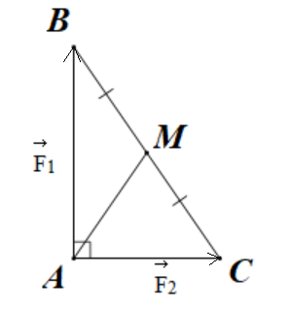

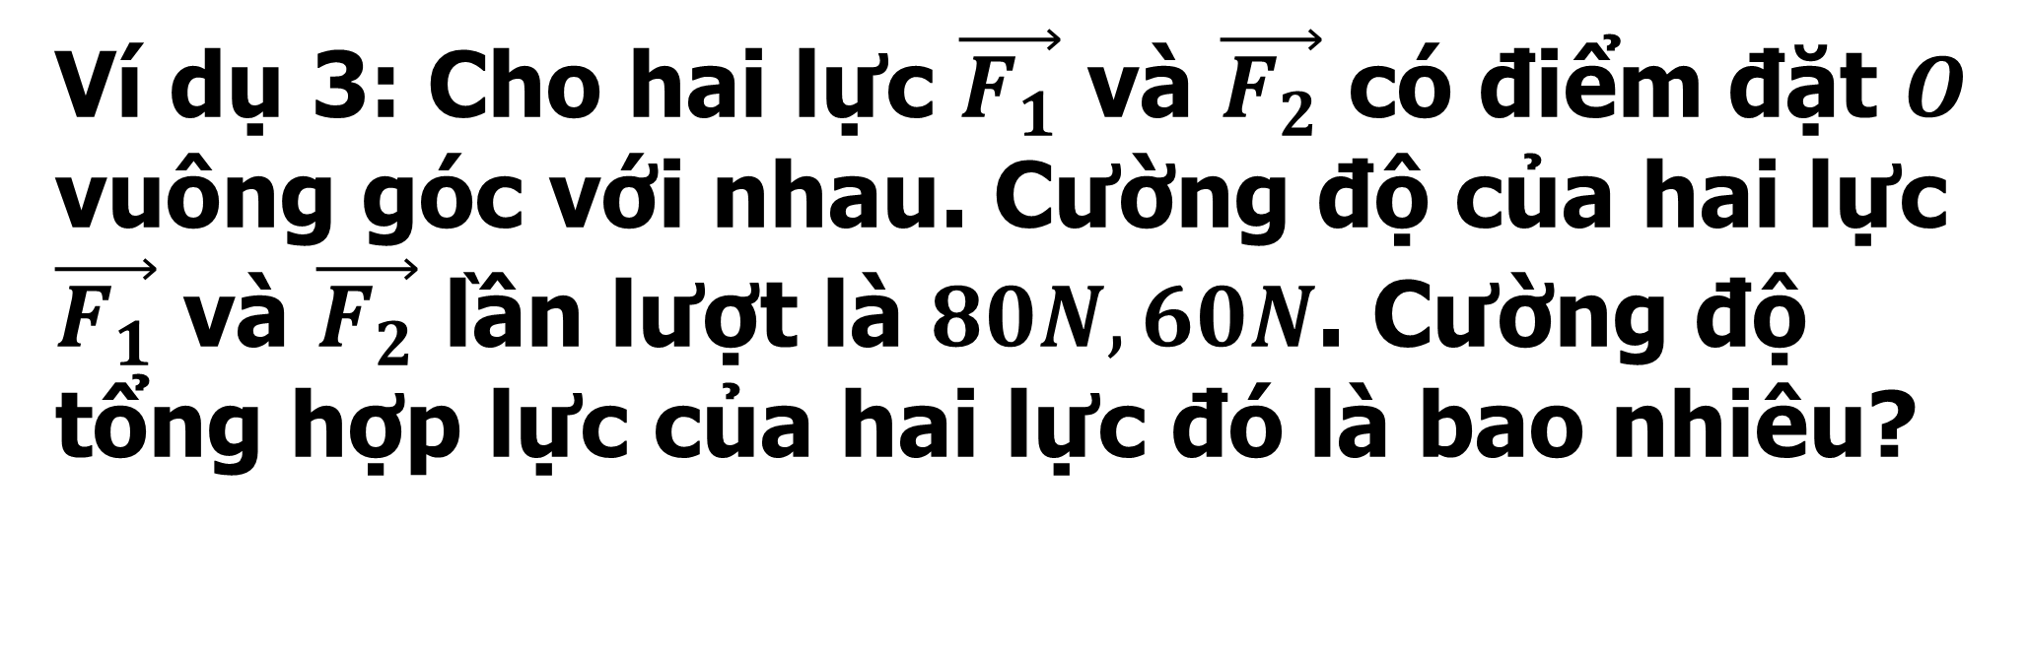
$$x$$
$$x$$
BÀI TẬP TỰ LUẬN
Hoạt động 4
Ví dụ 3: Cho hai lực $\vec{F_{1}}$ và $\vec{F_{2}}$ có điểm đặt $O$ vuông góc với nhau. Cường độ của hai lực $\vec{F_{1}}$ và $\vec{F_{2}}$ lần lượt là $80N,60N$. Cường độ tổng hợp lực của hai lực đó là bao nhiêu?
Lời giải: $\vec{F_{1}}+\vec{F_{1}}=\vec{AB}+\vec{AC}$
$$=2\vec{AM}$$
$$⇒\left|\vec{F_{1}}+\vec{F_{1}}\right|=\left|2\vec{AM}\right|=BC$$
$$=\sqrt{80^{2}+60^{2}}=100 \text{N}$$

Slide 8

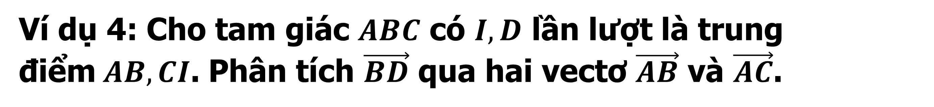
$$x$$
$$x$$
BÀI TẬP TỰ LUẬN
Ví dụ 4: Cho tam giác $ABC$ có $I, D$ lần lượt là trung điểm$AB, CI$. Phân tích $\vec{BD}$ qua hai vectơ $\vec{AB}$ và $\vec{AC}$.
Lời giải.
$$\vec{BD}=\vec{BI}+\vec{ID}$$
$$=−\frac{1}{2}\vec{AB}+\frac{1}{2}\vec{IC}$$
$$=−\frac{1}{2}\vec{AB}+\frac{1}{2}\left(\vec{IA}+\vec{AC}\right)$$
$$=−\frac{1}{2}\vec{AB}+\frac{1}{2}\vec{IA}+\frac{1}{2}\vec{AC}$$
$$=−\frac{1}{2}\vec{AB}−\frac{1}{4}\vec{AB}+\frac{1}{2}\vec{AC}$$
$$=−\frac{3}{4}\vec{AB}+\frac{1}{2}\vec{AC}$$

Slide 9
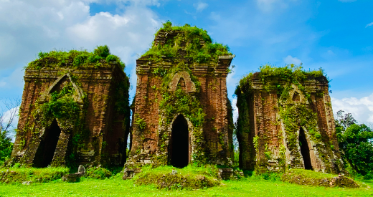

$$x$$
$$x$$
HOẠT ĐỘNG VẬN DỤNG
Nhiệm vụ 1: Hai bạn An và Bình bàn về cách đo chiều cao $h$ của một cái tháp Chăm Chiên Đàn tại huyện Phú Ninh tỉnh Quảng Nam.
An nói: Tớ đọc ở một tài liệu toán học thấy nói rằng tháp Chăm Chiên Đàn ở Tỉnh Quảng Nam (Hình bên dưới) có dạng hình tháp thẳng đứng và nếu để đo được chiều cao của tháp mà không phải đo từ đỉnh của tháp đo xuống chân tháp. Người ta giả sử lấy bốn điểm $A,B,C,D$ với ba điểm $A,B,C$ thẳng hàng và $A$ nằm giữa $B$ và $C$, $D$ là đỉnh của tháp sao cho $AB=24cm$, $\hat{CAD}=63^{∘},\hat{CBD}=48^{∘}$ và $CD$ chính là chiều cao $h$ của tháp cần xác định.
Sau một hồi suy nghĩ, Bình nói: Nếu dữ kiện như bạn nói, thì chiều cao của tháp mà bạn tính ra ở trên là không chính xác.
Dựa vào thông tin mà An đọc được, em hãy tính chiều cao của cổng của tháp Chăm Chiên Đàn để xem kết quả bạn An tính được có chính xác không nhé!

Slide 10
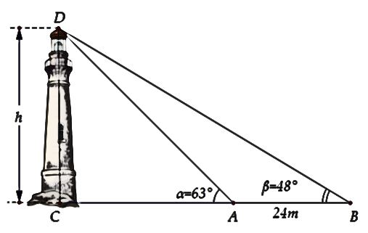

Giả sử dựa vào giả thiết của bạn An đọc được ta minh họa lại bằng hình vẽ như bên dưới
$$Ta có :\hat{CAD}=63^{0}⇒\hat{BAD}=117^{0}$$
$$⇒\hat{ADB}=$$
$$180^{0}−\left(117^{0}+48^{0}\right)=15^{0}$$
Áp dụng định lý sin trong tam giác ABD ta có:
$$\frac{AB}{\sin{\hat{ADB}}}=\frac{BD}{\sin{\hat{BAD}}}⇒$$
$$BD=\frac{AB.\sin{\hat{BAD}}}{\sin{\hat{ADB}}}$$
Tam giác BCD vuông tại C nên có:
$$\sin{\hat{CBD}}=\frac{CD}{BD}⇒$$
$$CD=BD.\sin{\hat{CBD}}$$

Slide 11
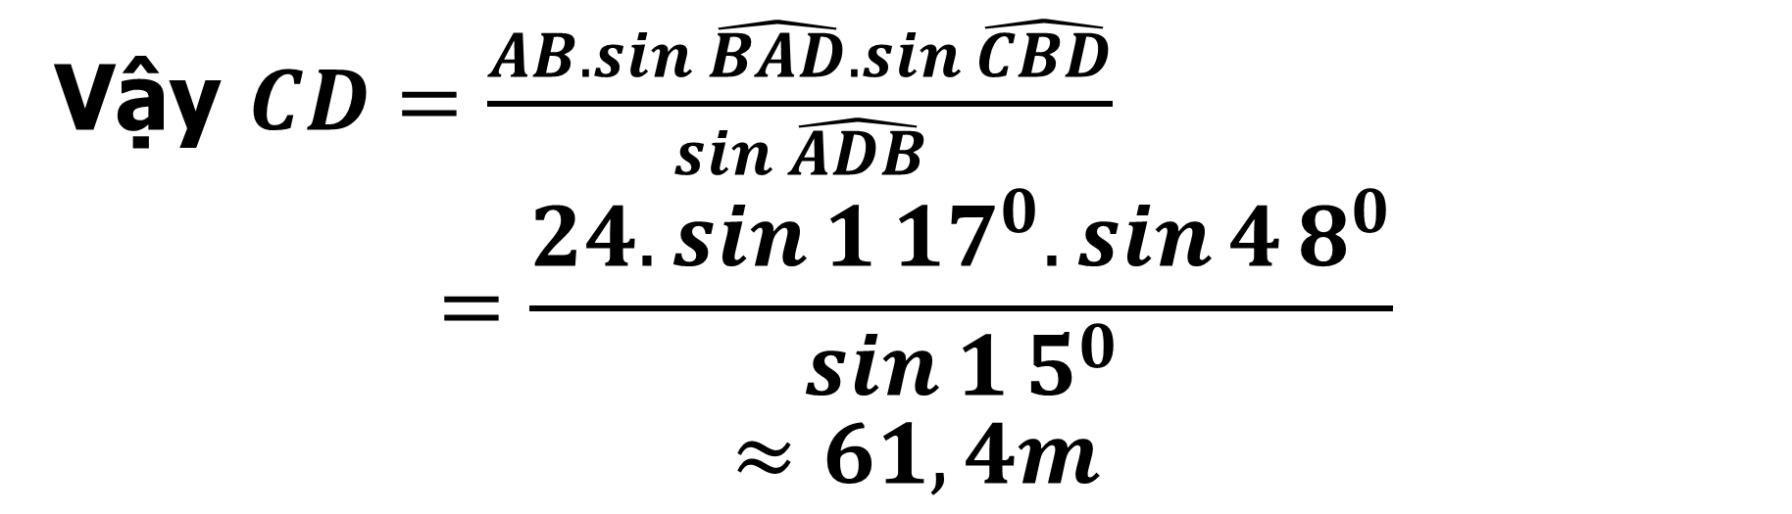
Giả sử dựa vào giả thiết của bạn An đọc được ta minh họa lại bằng hình vẽ như bên dưới
Vậy $CD=\frac{AB.\sin{\hat{BAD}}.\sin{\hat{CBD}}}{\sin{\hat{ADB}}}$
$$=\frac{24.\sin{1}17^{0}.\sin{4}8^{0}}{\sin{1}5^{0}}$$
$$≈61,4m$$

Slide 12






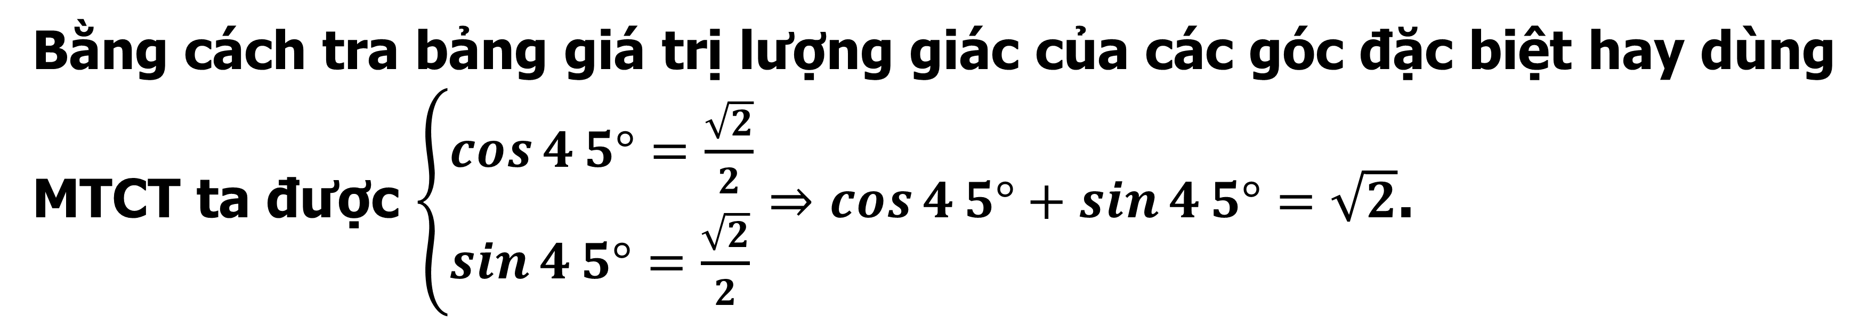
BÀI TẬP BỔ SUNG
CÂU 1
Giá trị $\cos{4}5°+\sin{4}5°$ bằng bao nhiêu?
A
$1$.
B
$\sqrt{2}$.
$$\sqrt{3}.$$
$0$.
B
C
D
Bài giải
Bằng cách tra bảng giá trị lượng giác của các góc đặc biệt hay dùng MTCT ta được $\left\{\begin{aligned}&\cos{4}5°=\frac{\sqrt{2}}{2} \\ &\sin{4}5°=\frac{\sqrt{2}}{2}\end{aligned}\right.⇒\cos{4}5°+\sin{4}5°=\sqrt{2}$.

Slide 13




BÀI TẬP BỔ SUNG
CÂU 2
Trong các đẳng thức sau, đẳng thức nào đúng?
A
$\sin\left(180°−α\right)=−\cos{α}$.
B
$$\sin\left(180°−α\right)=−\sin{α}.$$
C
$$\sin\left(180°−α\right)=\sin{α}.$$
$\sin\left(180°−α\right)=\cos{α}.$
C
D
Bài giải
Hai góc bù nhau $α$ và $\left(180°−α\right)$ thì cho có giá trị của sin bằng nhau.

Slide 14




BÀI TẬP BỔ SUNG
CÂU 3
Cho hai góc nhọn $α$ và $β$ trong đó $α<β$. Khẳng định nào sau đây là sai?
A
$\cos{α}<\cos{β}$.
$$\sin{α}<\sin{β}.$$
A
B
C
$$\cot{α}>\cot{β}.$$
D
$$\tan{α}+\tan{β}>0.$$
Bài giải
Vì hai góc $α$ và $β$ là hai góc nhọn và $α<β$ nên $\cos{α}>\cos{β}.$

Slide 15
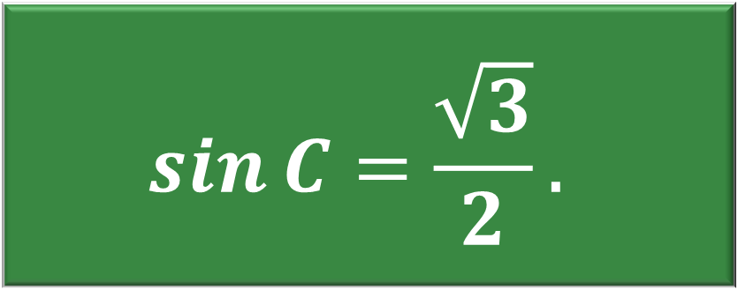
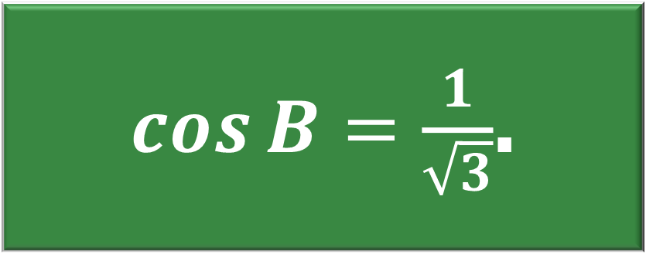
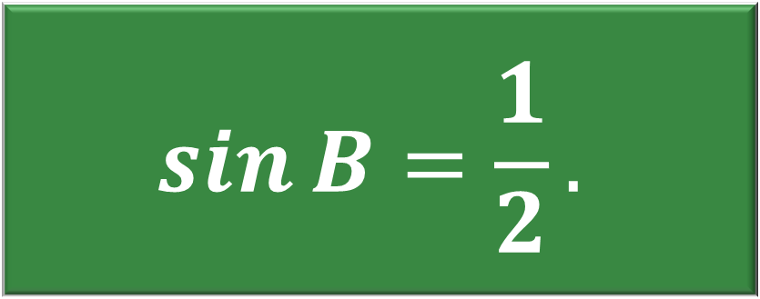
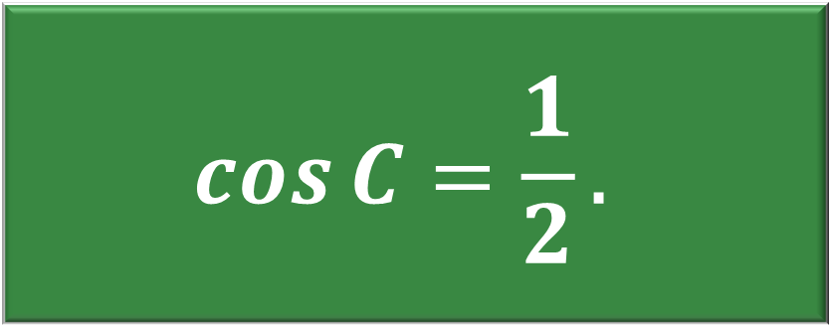
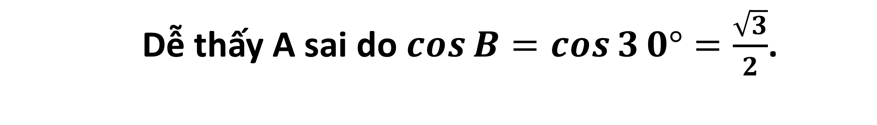
BÀI TẬP BỔ SUNG
CÂU 4
Tam giác $ABC$ vuông ở $A$ có góc $\hat{B}=30°$. Khẳng định nào sau đây là sai?
A
$\cos{B}=\frac{1}{\sqrt{3}}$.
$$\sin{C}=\frac{\sqrt{3}}{2}.$$
$$\cos{C}=\frac{1}{2}.$$
D
$$\sin{B}=\frac{1}{2}.$$
A
B
C
Bài giải
Dễ thấy A sai do $\cos{B}=\cos{3}0°=\frac{\sqrt{3}}{2}$.

Slide 16
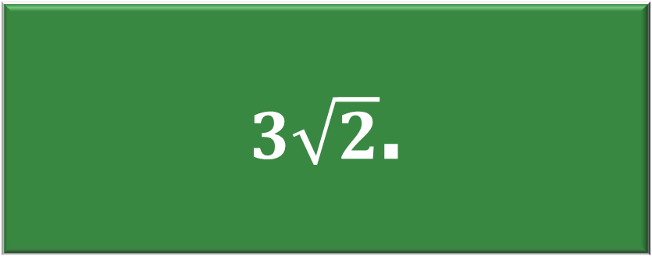
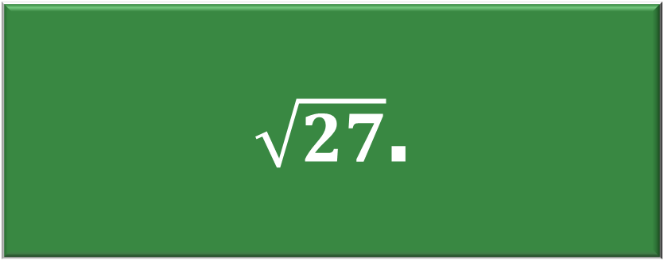

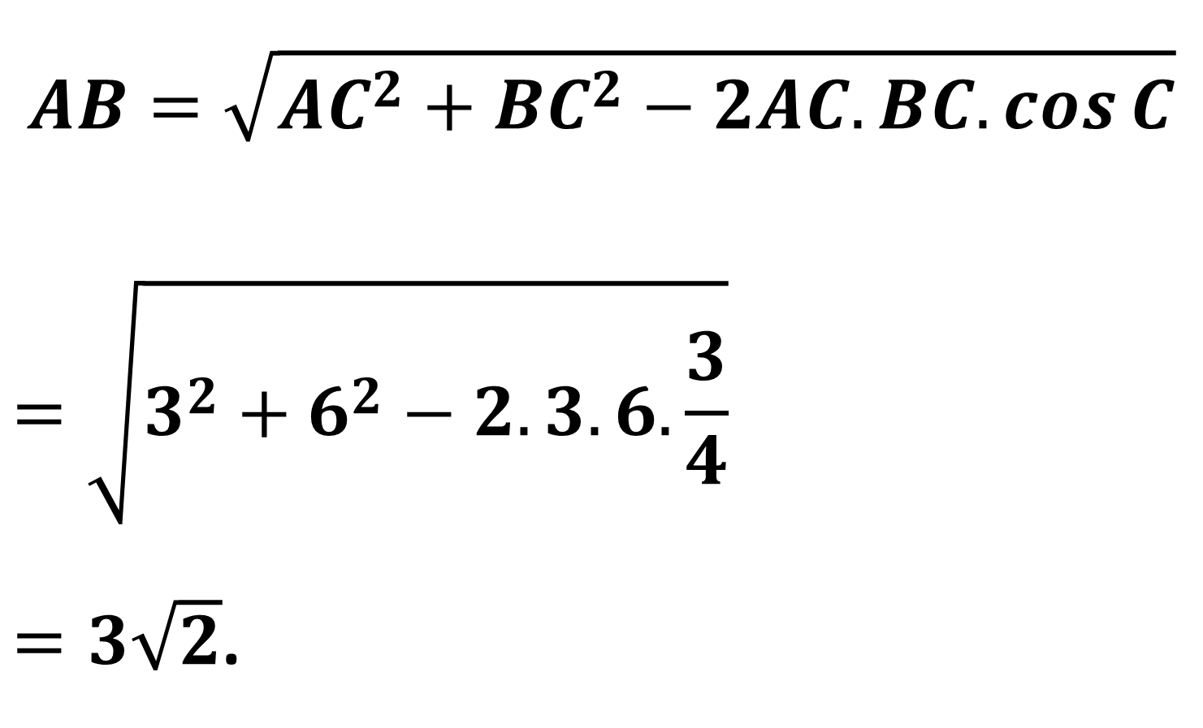


BÀI TẬP BỔ SUNG
CÂU 5
Tam giác $ABC$ có $\sin{C}=\frac{\sqrt{7}}{4}$,$AC=3$, $BC=6$ và góc C nhọn. Tính cạnh $AB$.
A
$\sqrt{27}$.
B
$3\sqrt{2}$.
$$27.$$
D
$$8.$$
B
C
Bài giải
Do góc C nhọn nên
$\cos{C}=\sqrt{1−\sin^{2}{C}}$
$=\sqrt{1−{\left(\frac{\sqrt{7}}{4}\right)}^{2}}$
$=\frac{3}{4}$
$$AB=\sqrt{AC^{2}+BC^{2}−2AC.BC.\cos{C}}$$
$$=\sqrt{3^{2}+6^{2}−2.3.6.\frac{3}{4}}$$
$=3\sqrt{2}$.

Slide 17


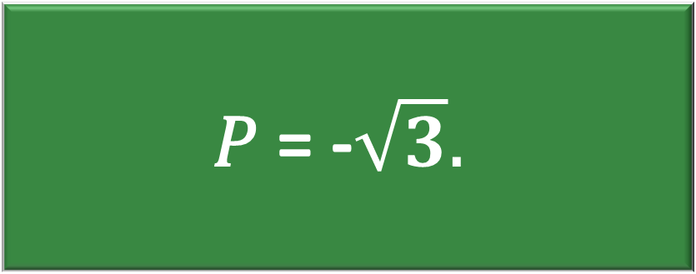
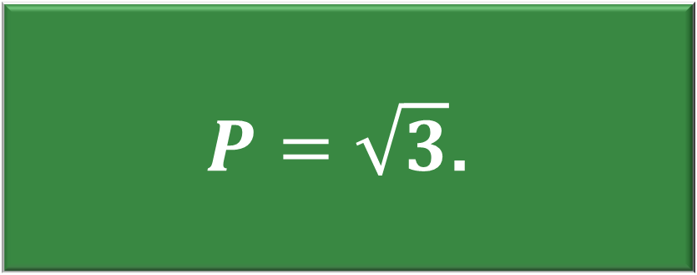
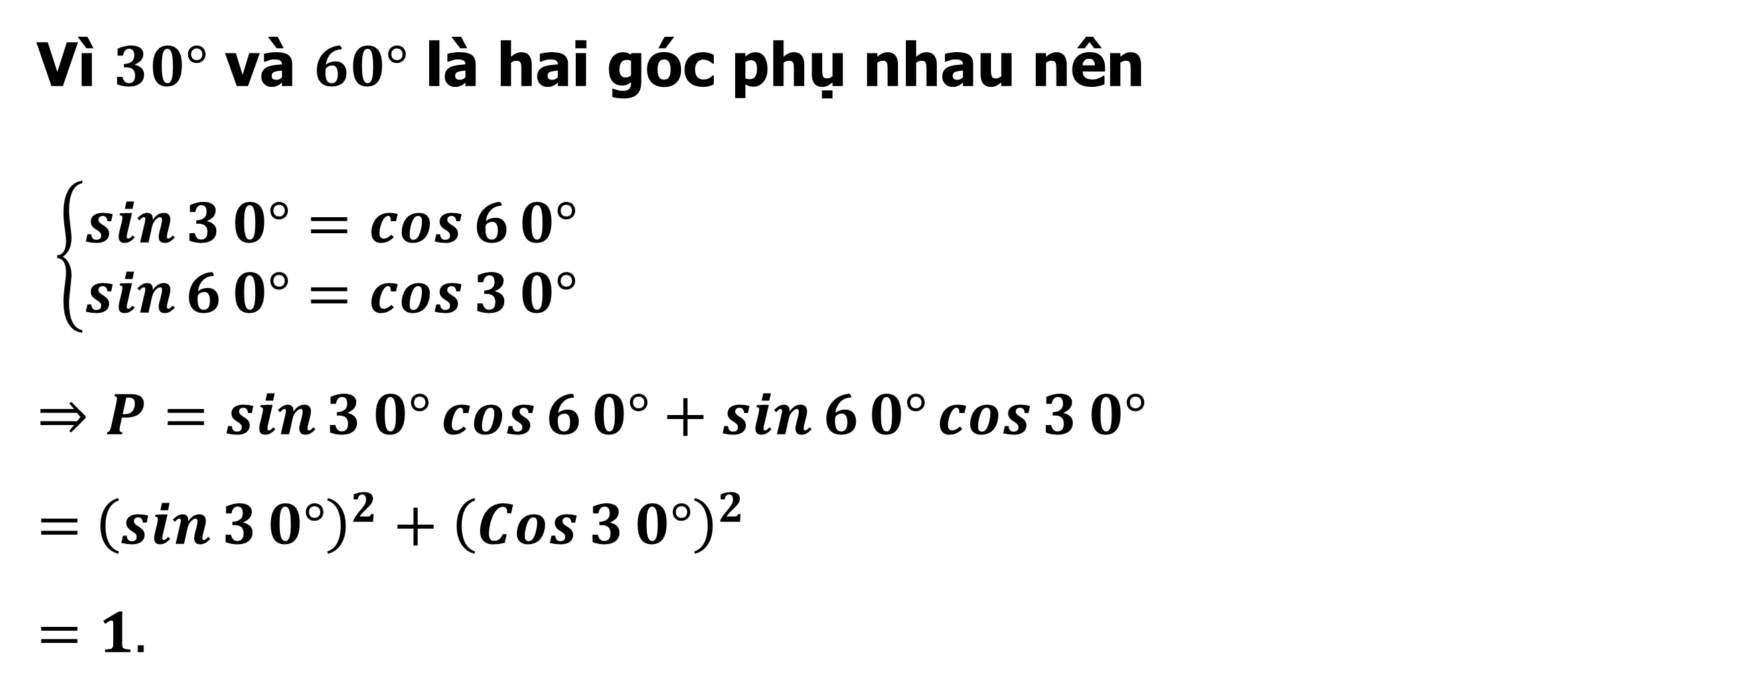
BÀI TẬP BỔ SUNG
CÂU 6
Tính giá trị biểu thức $P=\sin{3}0°\cos{6}0°+\sin{6}0°\cos{3}0°$.
$P=1$.
$P=0$.
$$P=\sqrt{3}\text{.}$$
D
$$\text{P} \text{=}\text{ −}\sqrt{3}.$$
A
B
C
D
Bài giải
Vì $30°$ và $60°$ là hai góc phụ nhau nên
$\left\{\begin{aligned}\sin{3}0°=\cos{6}0° \\ \sin{6}0°=\cos{3}0°\end{aligned}\right.$
$$⇒P=\sin{3}0°\cos{6}0°+\sin{6}0°\cos{3}0°$$
$=$ ${\left(\sin{3}0°\right)}^{2}$ ${+ \left(\operatorname{Cos}{3}0°\right)}^{2}$
$=1.$

Slide 18

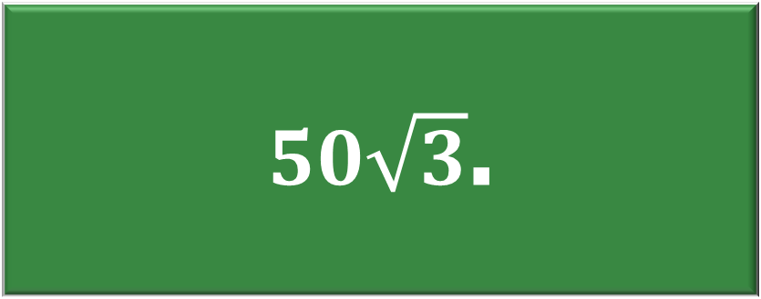
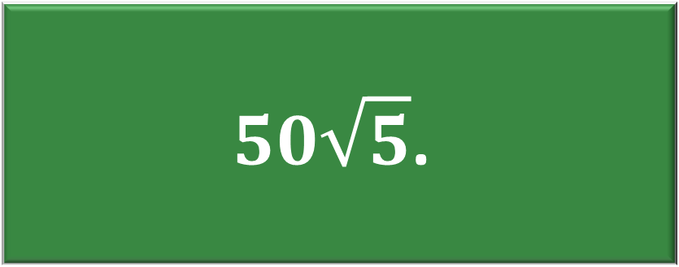

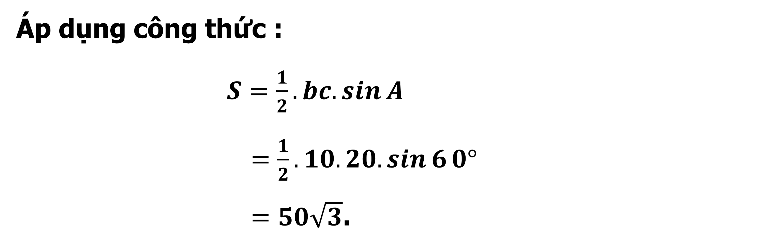
BÀI TẬP BỔ SUNG
CÂU 7
Tính diện tích tam giác $ABC$ biết $A=60°$, $b=10$,$c=20$.
A
$50\sqrt{3}$.
B
$50$.
5$0\sqrt{3}.$
D
$$50\sqrt{5}\text{.}$$
C
C
Bài giải
Áp dụng công thức :
$S=\frac{1}{2}.bc.\sin{A}$
$=\frac{1}{2}.10.20.\sin{6}0°$
$=50\sqrt{3}$.

Slide 19

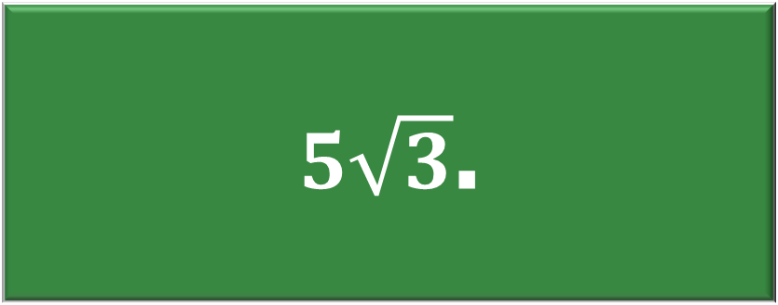
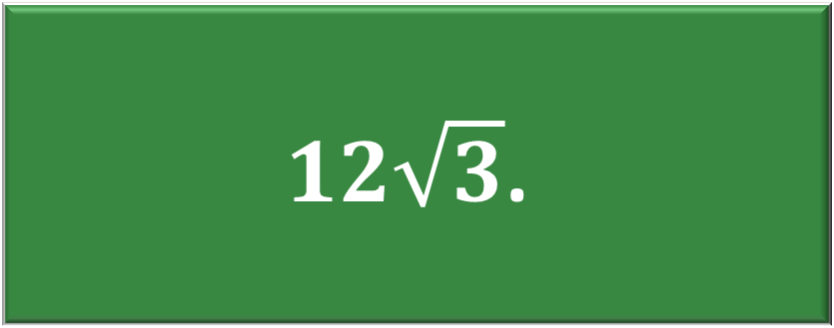
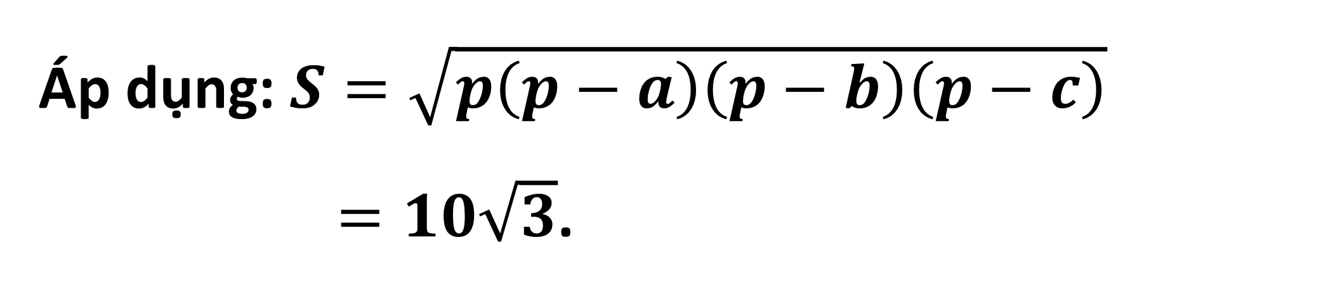
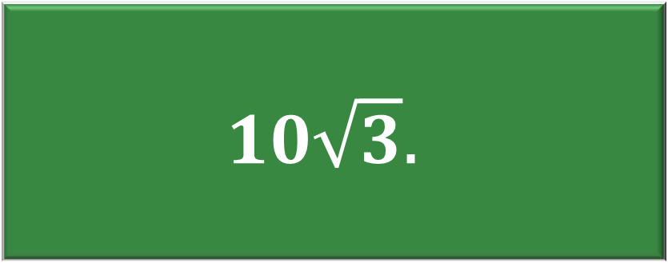

BÀI TẬP BỔ SUNG
CÂU 8
Tam giác $ABC$ có$a=8$, $b=7$,$c=5$. Diện tích của tam giác là
A
$5\sqrt{3}$.
B
$8\sqrt{3}$.
$$10\sqrt{3}.$$
D
$$12\sqrt{3}\text{.}$$
C
C
Bài giải
Ta có: $p=\frac{a+b+c}{2}$
$$=\frac{8+7+5}{2}$$
$=10$.
Áp dụng: $S=\sqrt{p\left(p−a\right)\left(p−b\right)\left(p−c\right)}$
$=10\sqrt{3}$.

Slide 20
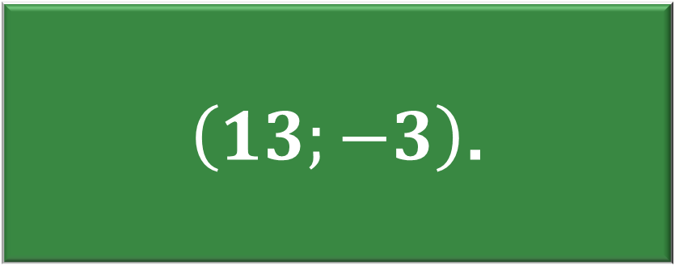
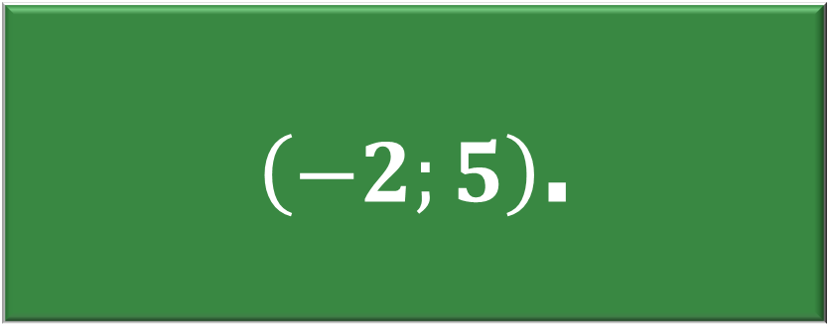
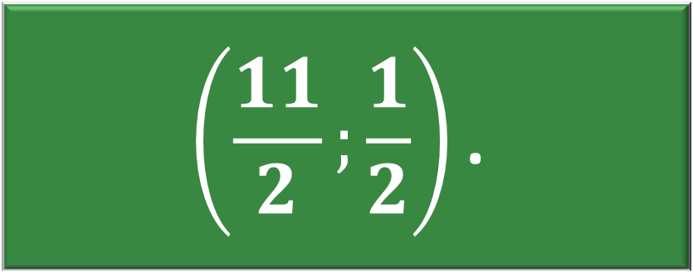
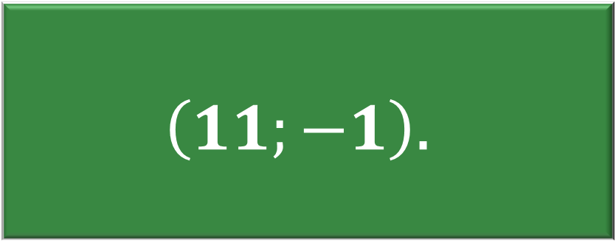

BÀI TẬP BỔ SUNG
CÂU 9
Cho hai điểm $M\left(8;−1\right)$ và $N\left(3;2\right)$. Nếu $P$là điểm đối xứng với điểm $M$ qua điểm $N$ thì $P$ có tọa độ là:
A
$\left(−2;5\right)$.
B
$\left(13;−3\right)$.
$$\left(11;−1\right).$$
D
$$\left(\frac{11}{2};\frac{1}{2}\right)\text{.}$$
A
C
Bài giải
Giả sử $P\left(x_{P};y_{P}\right)$
Vì $P$là điểm đối xứng với điểm $M$ qua điểm $N$, ta có: $\left\{\begin{matrix}x_{p}=2x_{N}−x_{M} \\ y_{P}=2y_{N}−y_{M}\end{matrix}\right.⇔\left\{\begin{matrix}x_{p}=−2 \\ y_{P}=5\end{matrix}\right.$
Vậy $P\left(−2;5\right)$

Slide 21





BÀI TẬP BỔ SUNG
CÂU 10
Trong mặt phẳng $Oxy$, cho $A\left(m−1;1\right), B\left(2; 6−2m\right),$
$C\left(m+1; 3\right)$. Tìm giá trị của $m$ để $A,B,C$ thẳng hàng?
A
$m=0$.
B
$m=2$.
$$m=1.$$
D
$$m=3\text{.}$$
C
C
Bài giải
Do $A, B, C$ thẳng hàng nên $\vec{AB}$ cùng phương với $\vec{AC}$
$\vec{AB}=\left(3−m;5−2m\right),\vec{AC}=\left(2;2\right)$. Khi đó:
$$\frac{3−m}{2}=\frac{5−2m}{2}⇔m=2$$

Slide 22





BÀI TẬP BỔ SUNG
CÂU 11
Trong mặt phẳng $Oxy$, cho $\vec{a}=\left(2;1\right)$ và $\vec{b}=\left(3;−2\right)$.
Tích vô hướng của hai véctơ đã cho là
$4$.
$−4$.
$$0.$$
$$1\text{.}$$
A
B
C
D
A
Bài giải
Với $\vec{a}=\left(2;1\right)$ và $\vec{b}=\left(3;−2\right)$
ta có $\vec{a}.\vec{b}=2.3+1.\left(−2\right)=4$.

Slide 23






BÀI TẬP BỔ SUNG
CÂU 12
Cho hai véctơ $\vec{a}=\left(4;3\right)$ và $\vec{b}=\left(1;7\right)$.
Góc giữa hai véctơ $\vec{a}$ và $\vec{b}$ là
$90°$.
$60°$.
$$45°.$$
$$30°\text{.}$$
B
C
D
A
C
Bài giải
Ta có $\cos\left(\vec{a},\vec{b}\right)=\frac{\vec{a}.\vec{b}}{\left|\vec{a}\right|\left|\vec{b}\right|}$
$=\frac{4+21}{\sqrt{16+9}.\sqrt{1+49}}$
$=\frac{\sqrt{2}}{2}$
$⇒\left(\vec{a},\vec{b}\right)=45^{∘}$.

Slide 24


BÀI TẬP TỰ LUẬN BỔ SUNG
CÂU 1
Cho hình bình hành $ABCD$ tâm $O$. $M$ là một điểm bất kì trong mặt phẳng. Chứng minh rằng
a) $\vec{BA}+\vec{DA}+\vec{AC}=\vec{0}$. b)$\vec{OA}+\vec{OB}+\vec{OC}+\vec{OD}=\vec{0}$.
Bài giải
a) Ta có $\vec{BA}+\vec{DA}+\vec{AC}=−\vec{AB}−\vec{AD}+\vec{AC}$
$$=−\left(\vec{AB}+\vec{AD}\right)+\vec{AC}$$
Theo quy tắc hình bình hành ta có $\vec{AB}+\vec{AD}=\vec{AC}$
suy ra $\vec{BA}+\vec{DA}+\vec{AC}=−\vec{AC}+\vec{AC}=\vec{0}$.
b) Vì ABCD là hình bình hành nên ta có:
$\vec{OA}=\vec{CO}⇒\vec{OA}+\vec{OC}=\vec{OA}+\vec{AO}=\vec{0}$.
Tương tự: $\vec{OB}+\vec{OD}=\vec{0}⇒\vec{OA}+\vec{OB}+\vec{OC}+\vec{OD}=\vec{0}$.

Slide 25


BÀI TẬP TỰ LUẬN BỔ SUNG
CÂU 2
Cho ba điểm $A\left(4\sqrt{3};−1\right),B\left(0;3\right),C\left(8\sqrt{3};3\right)$.
a) Tìm đỉnh thứ tư của hình bình hành $ABCD$.
b) Tìm $\vec{AD}.\vec{AB},\vec{AD}.\vec{BC}$.
Bài giải
a) Tứ giác $ABCD$ là hình bình hành khi và chỉ khi $\vec{AD}=\vec{BC}$.
Gọi $D=\left(x;y\right)$ thì $\vec{AD}=\left(x−4\sqrt{3};y+1\right),\vec{BC}=\left(8\sqrt{3};0\right)$.
Từ đó suy ra $x=12\sqrt{3},y=−1.$ Vậy $D=\left(12\sqrt{3};−1\right)$.
b) Ta có:
$$\vec{AD}=\left(8\sqrt{3};0\right), \vec{AB}=\left(−4\sqrt{3};4\right)$$
$Suy ra \vec{AD}.\vec{BC}=8\sqrt{3}$. $\left(−4\sqrt{3}\right)+0.4=96.$

Slide 26


BÀI TẬP TỰ LUẬN BỔ SUNG
CÂU 3
Cho tam giác $ABC$ có trung tuyến $AM.$ Chứng minh rằng:
a) $\cos{\hat{AMB}}+\cos{\hat{AMC}}=0;$
b) $MA^{2}+MB^{2}−AB^{2}=2MA.MB.\cos{\hat{AMB}}$ và $MA^{2}+MC^{2}−AC^{2}=2MA.MC.\cos{\hat{AMC}};$
c) $MA^{2}=\frac{2\left(AB^{2}+AC^{2}\right)−BC^{2}}{4}$ (công thức đường trung tuyến).
Bài giải
a) Ta có
$$\hat{AMB}+\hat{AMC}=180^{0}⇒\hat{AMB}=180^{0}−\hat{AMC}$$
$$⇒\cos{\hat{AMB}}=\cos\left(180^{0}−\hat{AMC}\right)$$
$⇒\cos{\hat{AMB}}=−\cos{\hat{AMC}}$
$⇒\cos{\hat{AMB}}+\cos{\hat{AMC}}=0$. (đpcm)
b) Áp dụng định lí côsin trong tam giác AMB ta có:
$$AB^{2}=MA^{2}+MB^{2}−2MA.MB.\cos{\hat{AMB}}$$
$⇔MA^{2}+MB^{2}−AB^{2}=2MA.MB.\cos{\hat{AMB}}.$ (đpcm)
Áp dụng định lí côsin trong tam giác AMC ta có:
$$AC^{2}=MA^{2}+MC^{2}−2MA.MC.\cos{\hat{AMC}}$$
$⇔MA^{2}+MC^{2}−AC^{2}=2MA.MC.\cos{\hat{AMC}}.$ (đpcm)

Slide 27


BÀI TẬP TỰ LUẬN BỔ SUNG
CÂU 3
Cho tam giác $ABC$ có trung tuyến $AM.$ Chứng minh rằng:
a) $\cos{\hat{AMB}}+\cos{\hat{AMC}}=0;$
b) $MA^{2}+MB^{2}−AB^{2}=2MA.MB.\cos{\hat{AMB}}$ và $MA^{2}+MC^{2}−AC^{2}=2MA.MC.\cos{\hat{AMC}};$
c) $MA^{2}=\frac{2\left(AB^{2}+AC^{2}\right)−BC^{2}}{4}$ (công thức đường trung tuyến).
Bài giải
c) Theo kết quả của ý b) ta có:
$MA^{2}+MB^{2}−AB^{2}=2MA.MB.\cos{\hat{AMB}} \left(1\right)$
$MA^{2}+MC^{2}−AC^{2}=2MA.MC.\cos{\hat{AMC}} \left(2\right)$
Cộng vế với vế của (1) và (2) ta được:
$$MA^{2}+MB^{2}−AB^{2}+MA^{2}+MC^{2}−AC^{2}=2MA.MB.\cos{\hat{AMB}}+2MA.MC.\cos{\hat{AMC}}$$
$$⇔2MA^{2}+\left(MB^{2}+MC^{2}\right)−\left(AB^{2}+AC^{2}\right)=2MA.MB.\cos{\hat{AMB}}+2MA.MB.\cos{\hat{AMC}}$$
$$⇔2MA^{2}+\left(\frac{BC^{2}}{4}+\frac{BC^{2}}{4}\right)−\left(AB^{2}+AC^{2}\right)=2MA.MB.\left(\cos{\hat{AMB}}+\cos{\hat{AMC}}\right)$$

Slide 28

BÀI TẬP TỰ LUẬN BỔ SUNG
CÂU 3
Cho tam giác $ABC$ có trung tuyến $AM.$ Chứng minh rằng:
a) $\cos{\hat{AMB}}+\cos{\hat{AMC}}=0;$
b) $MA^{2}+MB^{2}−AB^{2}=2MA.MB.\cos{\hat{AMB}}$ và $MA^{2}+MC^{2}−AC^{2}=2MA.MC.\cos{\hat{AMC}};$
c) $MA^{2}=\frac{2\left(AB^{2}+AC^{2}\right)−BC^{2}}{4}$ (công thức đường trung tuyến).
Bài giải
c) $=2MA.MB.\left(\cos{\hat{AMB}}+\cos{\hat{AMC}}\right)$
$⇔2MA^{2}+\frac{BC^{2}}{2}−\left(AB^{2}+AC^{2}\right)=0$ (theo phần a ta có $\cos{\hat{AMB}}+\cos{\hat{AMC}}=0$).
$$⇔2MA^{2}=\left(AB^{2}+AC^{2}\right)−\frac{BC^{2}}{2}$$
$$⇔2MA^{2}=\frac{2\left(AB^{2}+AC^{2}\right)−BC^{2}}{2}$$
$⇔MA^{2}=\frac{2\left(AB^{2}+AC^{2}\right)−BC^{2}}{4}$ (đpcm) Trong đó $MC=MB=\frac{BC}{2}$.

Slide 29

BÀI TẬP TỰ LUẬN BỔ SUNG
CÂU 4
Tam giác có ba cạnh lần lượt là $5$, $6$, $7$. Tính độ dài đường cao ứng với cạnh có độ dài bằng $6.$
Bài giải
Nửa chu vi của tam giác là: $p=\frac{5+6+7}{2}=9$.
Diện tích tam giác là: $S=\sqrt{p\left(p−5\right)\left(p−6\right)\left(p−7\right)}=6\sqrt{6}$.
Đặt $a=5$, $b=6$, $c=7$.
Độ dài đường cao ứng với cạnh có độ dài bằng 6 là:
$h_{b}=\frac{2S}{b}=\frac{2.6\sqrt{6}}{6}=2\sqrt{6}$.

Slide 30

BÀI TẬP TỰ LUẬN BỔ SUNG
CÂU 5
Cho ba điểm 𝐴(2;0),𝐵(0;2),𝐶(0;7). Tìm tọa độ đỉnh thứ tư 𝐷 của hình thang cân 𝐴𝐵𝐶𝐷.
Bài giải
Để tứ giác $ABCD$ là hình thang cân, ta cần có một cặp cạnh đối song song không bằng nhau và cặp cạnh còn lại có độ dài bằng nhau
Gọi $D=\left(x;y\right)$ là tọa độ đỉnh thứ tư của hình bình hành $ABCD$
Trường hợp 1:
$AB//CD$ và $AB≠CD⇔\vec{CD}=k\vec{AB},k≠−1⇔\left(x−0;y−7\right)=\left(−2k;2k\right)⇔\left\{\begin{matrix}x=−2k \\ y=2k+7\end{matrix}\right.$.
Từ $\vec{AD}=\left(x−2;y\right)⇒AD=\sqrt{{\left(x−2\right)}^{2}+y^{2}}$ và $\vec{BC}=\left(0;5\right)⇒BC=5$.
Vậy $AD=BC⇔{\left(x−2\right)}^{2}+y^{2}=25$. Thế vào
$${\left(−2k−2\right)}^{2}+{\left(2k+7\right)}^{2}=25⇔4k^{2}+8k+4+4k^{2}+28k+49=25$$
$⇔8k^{2}+36k+28=0⇔2k^{2}+9k+7=0⇔k=−1_{}$hay $k=−\frac{7}{2}.$
Chọn $k=−\frac{7}{2}$ thì $D\left(7;0\right)$
Trường hợp 2: $AD//BC,AD≠BC$ và $AB=CD$. Làm tương tự ta được $D=\left(2;9\right)$.

Slide 31


BÀI TẬP TỰ LUẬN BỔ SUNG
CÂU 6
Cho các điểm $A\left(4;6\right),B\left(5;1\right)$,$C\left(1;3\right)$. Tìm tọa độ tâm và bán kính đường tròn ngoại tiếp tam giác $ABC$.
Bài giải
Gọi $I\left(x;y\right)$ là tâm đường tròn ngoại tiếp tam giác $ABC$, ta có:
$$IA=IB=IC⇔\left\{\begin{matrix}IA^{2}=IB^{2} \\ IA^{2}=IC^{2}\end{matrix}\right. \\ ⇔\left\{\begin{matrix}{\left(x−4\right)}^{2}+{\left(y−6\right)}^{2}={\left(x−5\right)}^{2}+{\left(y−1\right)}^{2} \\ {\left(x−4\right)}^{2}+{\left(y−6\right)}^{2}={\left(x−1\right)}^{2}+{\left(y+3\right)}^{2}\end{matrix}\right.⇔\left\{\begin{matrix}2x−10y=−26 \\ −6x−18y=−42\end{matrix}\right.⇔\left\{\begin{matrix}x=−\frac{1}{2} \\ y=\frac{5}{2}\end{matrix}\right.$$
Vậy tâm $I\left(−\frac{1}{2};\frac{5}{2}\right)$ và bán kính $IA=\sqrt{{\left(−\frac{1}{2}−4\right)}^{2}+{\left(\frac{5}{2}−6\right)}^{2}}=\frac{\sqrt{130}}{2}$.

